Slide 2
Prova på Friskfaktorlabbet
Malin Berggren
Verksamhetsutvecklare

Slide 3
Ibland säger folk till mig att ”det här vet vi redan”. Yes, säger jag då – genomför det! Då blir det svårare…
Eva Vingård Prof emeritus arbets- och miljömedicin Uppsala universitet
”Vad är friskfaktorer?” Studio Friskfaktor 2 juni 2023

Slide 5
 | Närvarande, tillitsfullt och engagerat ledarskap | Rättvis och transparent organisation | Kommuni-kation och återkoppling | Delaktighet och inflytande | Prioritering av arbets-uppgifter | Kompetens- utveckling hela arbetslivet | Tidiga insatser och arbets-anpassning | SAM i vardagen
Övergripande ledning
Stöd-funktioner
Central samverkan
Chefer
Skydds-ombud / fackligt förtroende-vald
Medarbetare
Jag ställer följdfrågor
Alla behöver hjälpas åt i friskfaktor-arbetet!
Jag ställer följdfrågor
Jag ställer följdfrågor
Jag ställer följdfrågor
Jag ställer följdfrågor
Jag ställer följdfrågor

Slide 6
Gör inte mer – gör annorlunda!

Slide 7
Friskfaktorlabbet
Kom igång med friskfaktorer!

Slide 8
Två olika aktiviteter
Friskfaktorlabbet

Slide 10
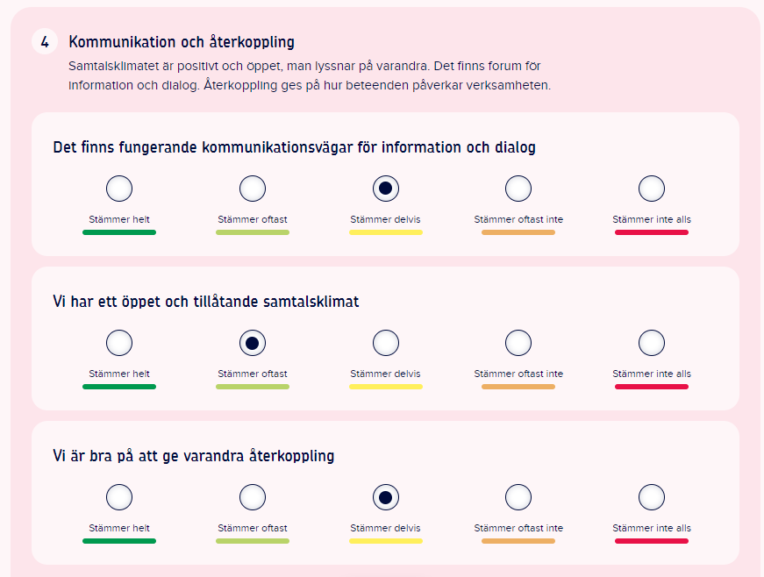
Friskfaktorkulturen
Aktivitet i Friskfaktorlabbet
Film och reflektion
Individuell skattning
Gemensamt nuläge
Prioritera tillsammans
Välj beteenden
Summera och planera

Slide 11
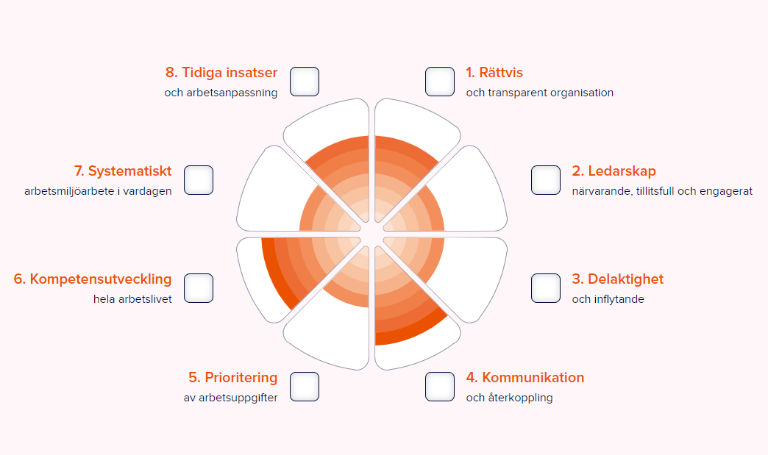
Friskfaktorkulturen
Aktivitet i Friskfaktorlabbet
Film och reflektion
Individuell skattning
Gemensamt nuläge
Prioritera tillsammans
Välj beteenden
Summera och planera

Slide 12
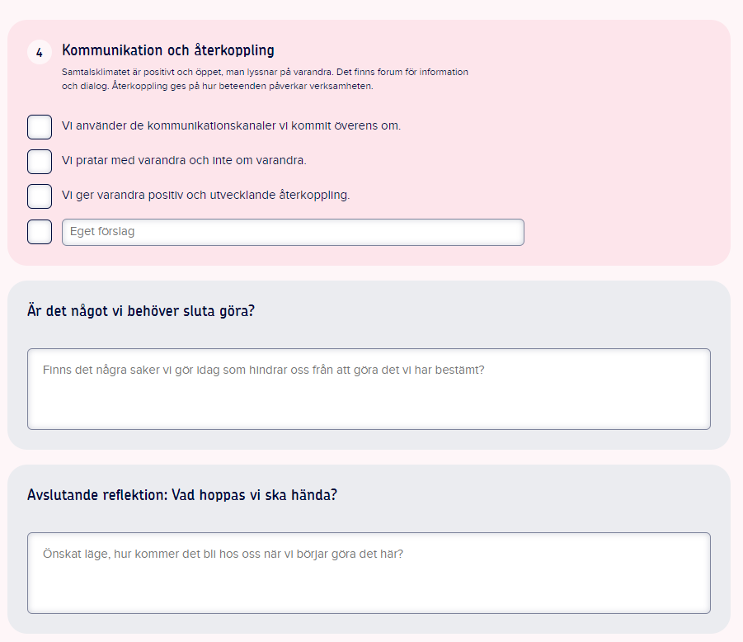
Friskfaktorkulturen
Aktivitet i Friskfaktorlabbet
Film och reflektion
Individuell skattning
Gemensamt nuläge
Prioritera tillsammans
Välj beteenden
Summera och planera

Slide 13
Friskfaktorkulturen
Aktivitet i Friskfaktorlabbet
Film och reflektion
Individuell skattning
Gemensamt nuläge
Prioritera tillsammans
Välj beteenden
Summera och planera

Slide 14
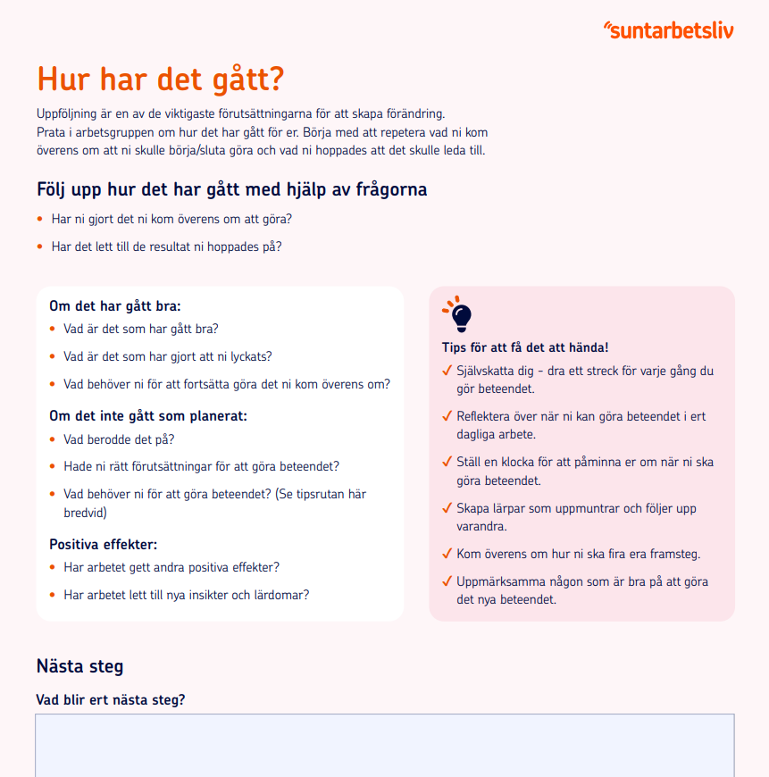
Uppföljningsstöd
Friskfaktorlabbet
Följa upp om det blev som det var tänkt.
Prova något nytt om ni inte nådde i mål.
Fira framsteg.

Slide 15
Två olika aktiviteter
Friskfaktorlabbet

Slide 16
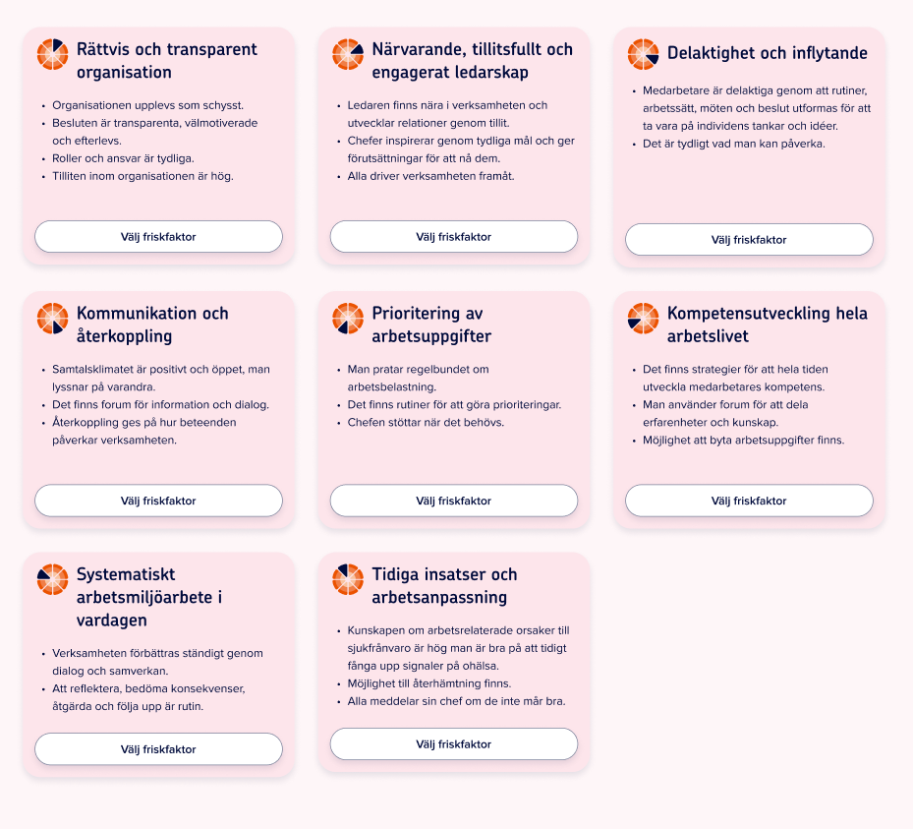
Friskfaktorplaneraren
Aktivitet i Friskfaktorlabbet
Skapa förutsättningar för friskfaktorer – en i taget
Gemensamt nuläge
Prioritera tillsammans
Konkretisera vad ni ska göra
Involvera medarbetare

Slide 17
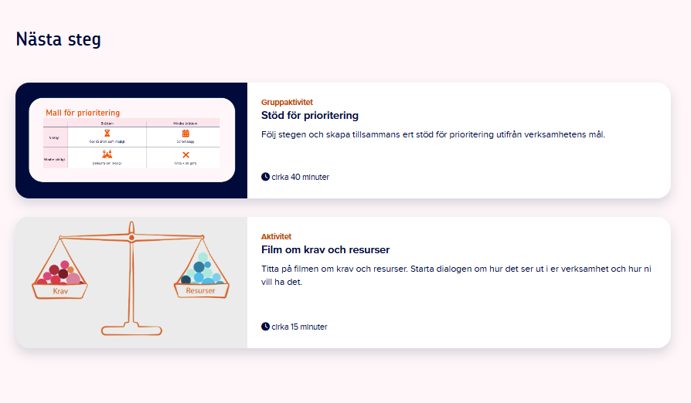
Friskfaktorplaneraren
Aktivitet i Friskfaktorlabbet
Skapa förutsättningar för friskfaktorer – en i taget
Gemensamt nuläge
Prioritera tillsammans
Konkretisera vad ni ska göra
Involvera medarbetare

Slide 18
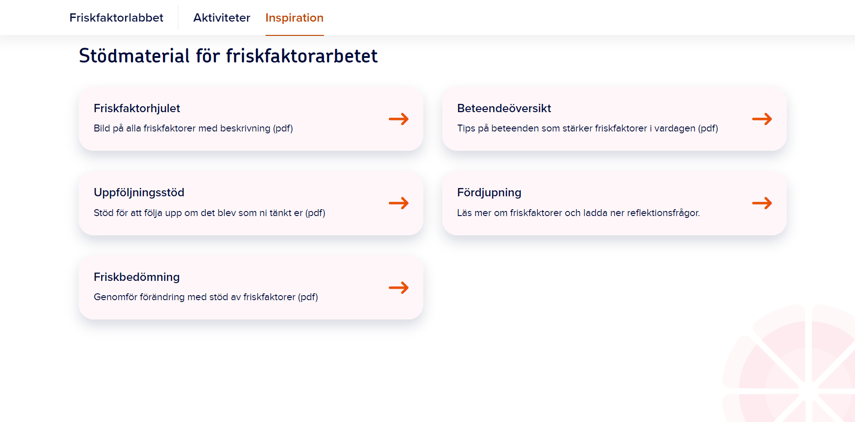

Slide 19
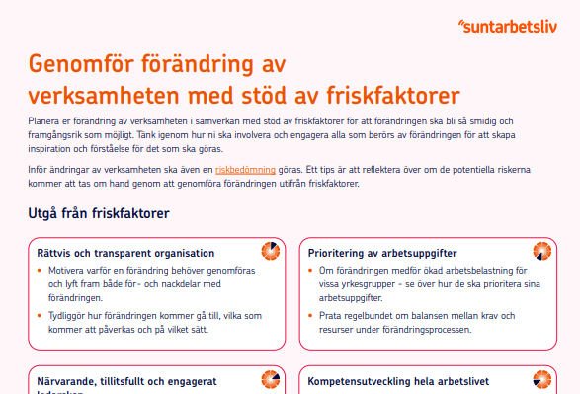
Planera förändring av verksamhet med stöd av friskfaktorer
Planera förändring av verksamhet med stöd av friskfaktorer

Slide 20
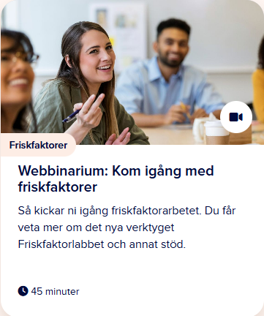
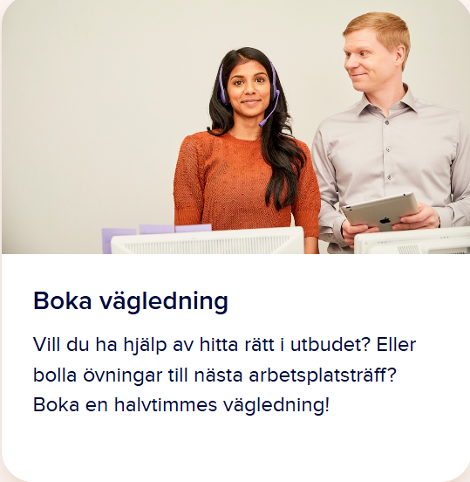
Stöd i att komma igång

Slide 23
Håll dig uppdaterad
Prenumerera på suntarbetsliv.se/nyhetsbrev
Följ oss i våra sociala kanaler

